Slide 1
Chat GPT를 이용한 시간표 짜기
01 분반 CT조
20184392 백 준
20184474 박기창
20173172 강찬우

Slide 2
목차
팀원 소개
주제 선정 배경
Chat GPT란?
프로젝트 소개
개발현황 및 계획
Q&A

Slide 3
팀원 소개
강찬우 chatGPT 훈련 / 프론트엔드
박기창 백엔드 / 웹사이트 연동
백 준 백엔드 / API 키 발급

Slide 4
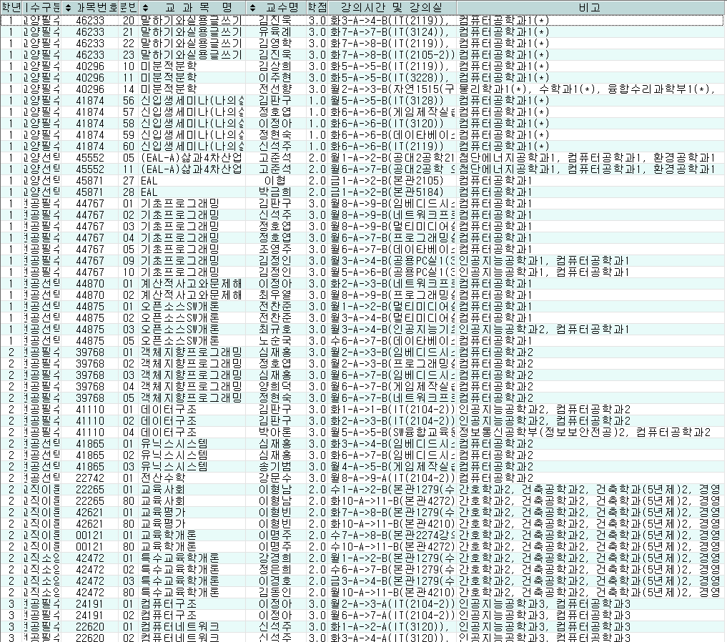

주제 선정 배경
플랜 A
플랜 B
플랜 C

Slide 5

Chat GPT란?
GPT
=
OpenAI에서 만든 초거대 언어 모델

Slide 6

Chat GPT란?
GPT의 채팅 특화 버전

Slide 7
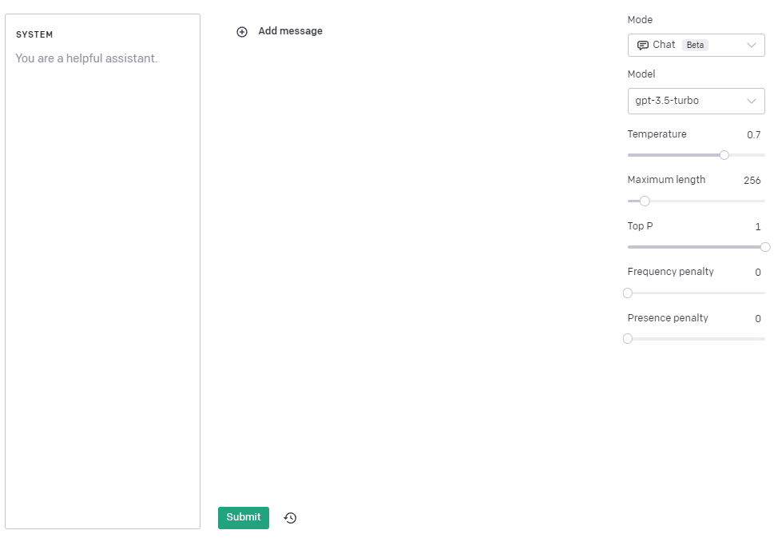
프로젝트 소개
Open AI Playground을 통해 GPT를 학습시킬 예정

Slide 8
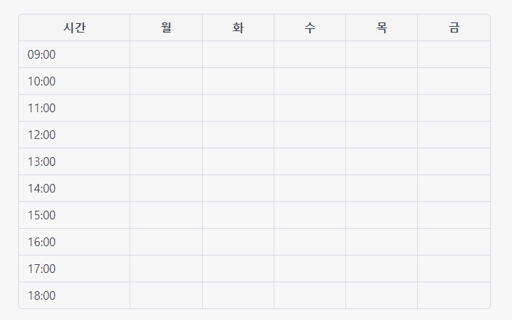
프로젝트 소개
학습이 완료된
GPT
모든 경우의
시간표 출력
희망 수강 과목

Slide 9
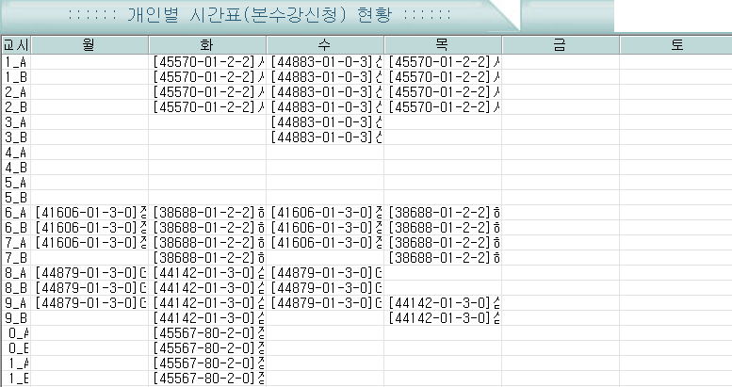
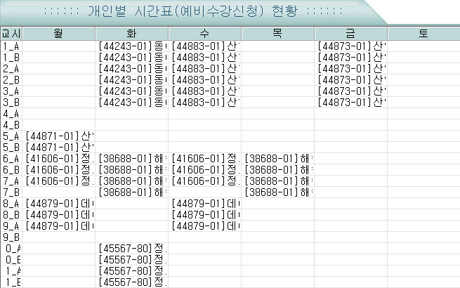
프로젝트 소개

Slide 10


프로젝트 소개
프론트엔드 백엔드

Slide 11

프로젝트 소개(프론트엔드)
도메인 주소 획득

Slide 12
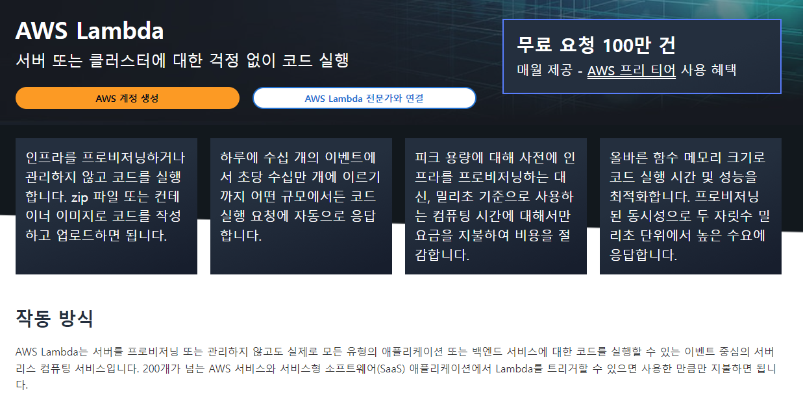
프로젝트 소개(백엔드)

Slide 13

프로젝트 소개
수강정보
웹사이트
시간표 결과

Slide 14
개발현황 및 계획
Details | Period of execution(Month) (Plan : ⇨) |  |  |  |  |  |  |  |  |  |  |  |  |  |  |  |  | Etc
 | 03 |  |  |  | 04 |  |  |  | 05 |  |  |  |  | 06
 | 1 | 2 | 3 | 4 | 1 | 2 | 3 | 4 | 1 | 2 | 3 | 4 | 5 | 1 | 2 | 3 | 4
주제 선정
OPEN AI API키 발급
chatGPT 학습(훈련)
백엔드 구축
프론트엔드 구축
chatGPT와 웹사이트 연동
테스트
결과 보고서 작성

Slide 15



기대효과
간단한 사용법
정확한 정보
설치 필요 X

Slide 16
Q&A

